Slide 1
Государственное бюджетное профессиональное образовательное учреждение Самарской области «Самарское областное училище культуры и искусств»

Slide 2
Наставничество – принимается и закрепляется творческим сообществом, которому интересно творить и интересно созидать. Это некий процесс, когда никто не бросает своего протеже, а ведут и дальше.
Наставничество – это большая ответственность, это нелегкий процесс.
Учебное заведение — это место – наставников, соратников, которые будут поддерживать в дальнейшем.

Slide 3
2023 год объявлен президентом РФ годом педагога и наставника (указ от 27 июня 2022 года)
Люди, занимающиеся проблемами художественного образования в сфере искусств, непременно сталкиваются с такими понятиями как педагогическая школа и педагогические традиции. Наставник – это человек, который в профессии и в поисках выбора тебя поддержит, это этическое начало творческого процесса неотъемлемого от эстетического.

Slide 4
В нашем учебном заведении реализуется в рамках национального проекта «Образование» реализуется программа по направлению «Наставничество»:
студент – студент
преподаватель – преподаватель
школа молодых специалистов
Происходит изменение роли преподавателя от транслятора знаний к позиции руководителя, менеджера, которому необходимо владеть всеми методами обучения, уметь организовать процесс освоения.
Внедряется социальное партнёрство во время прохождения учебной, производственной и преддипломной практики на базах соответствующие профилю учебного заведения. Сотрудничество с разными учреждениями в социально – культурной сферы дает возможность для реализации наставничества.

Slide 5
Контроль за деятельностью подопечного
Консультирование поверенного лица
Психоэмоциональная настройка
Педагог-наставник
Координация действий воспитанника
Коммуникации
Общее развитие подопечного
Методологическая и методическая база сотрудничества

Slide 6
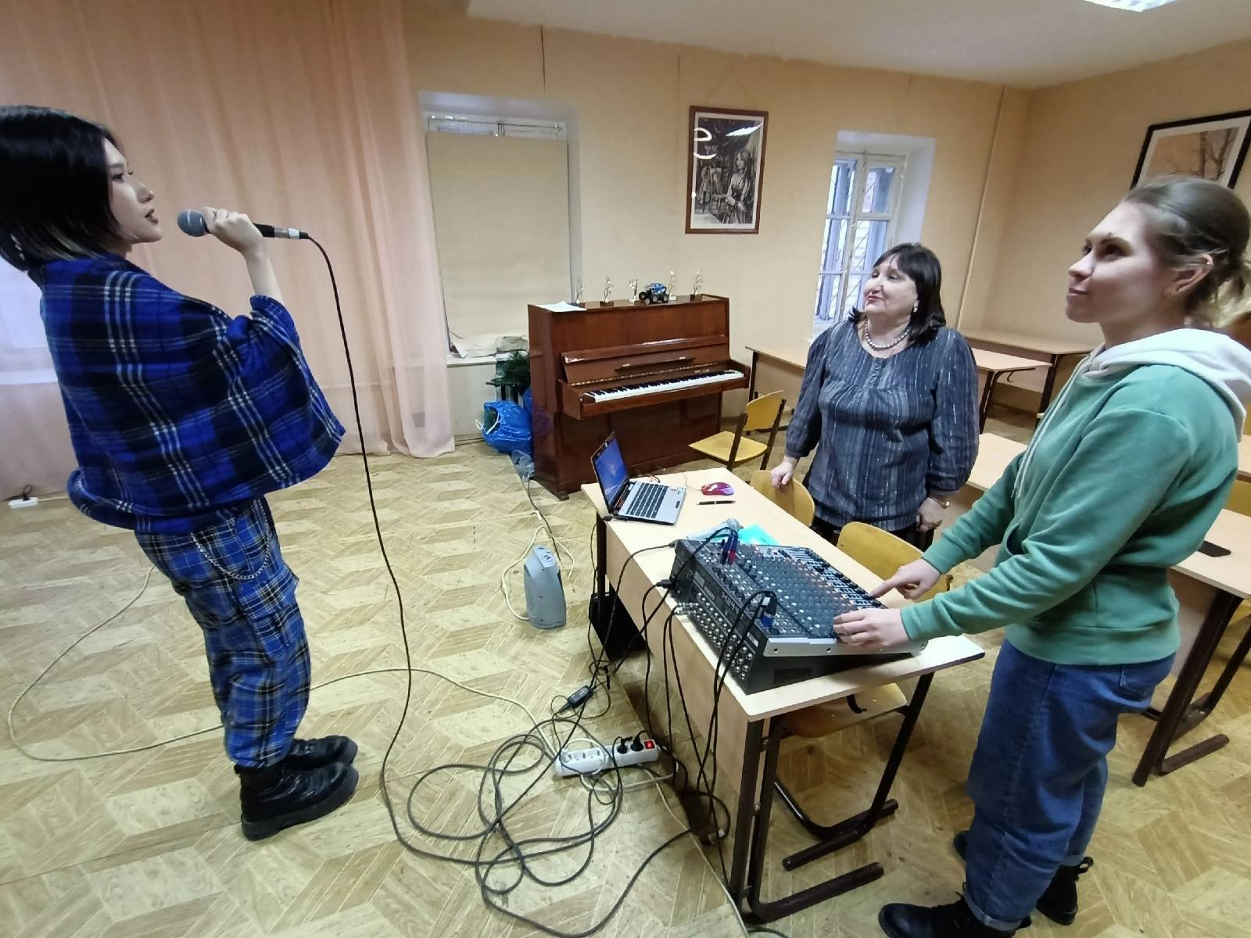
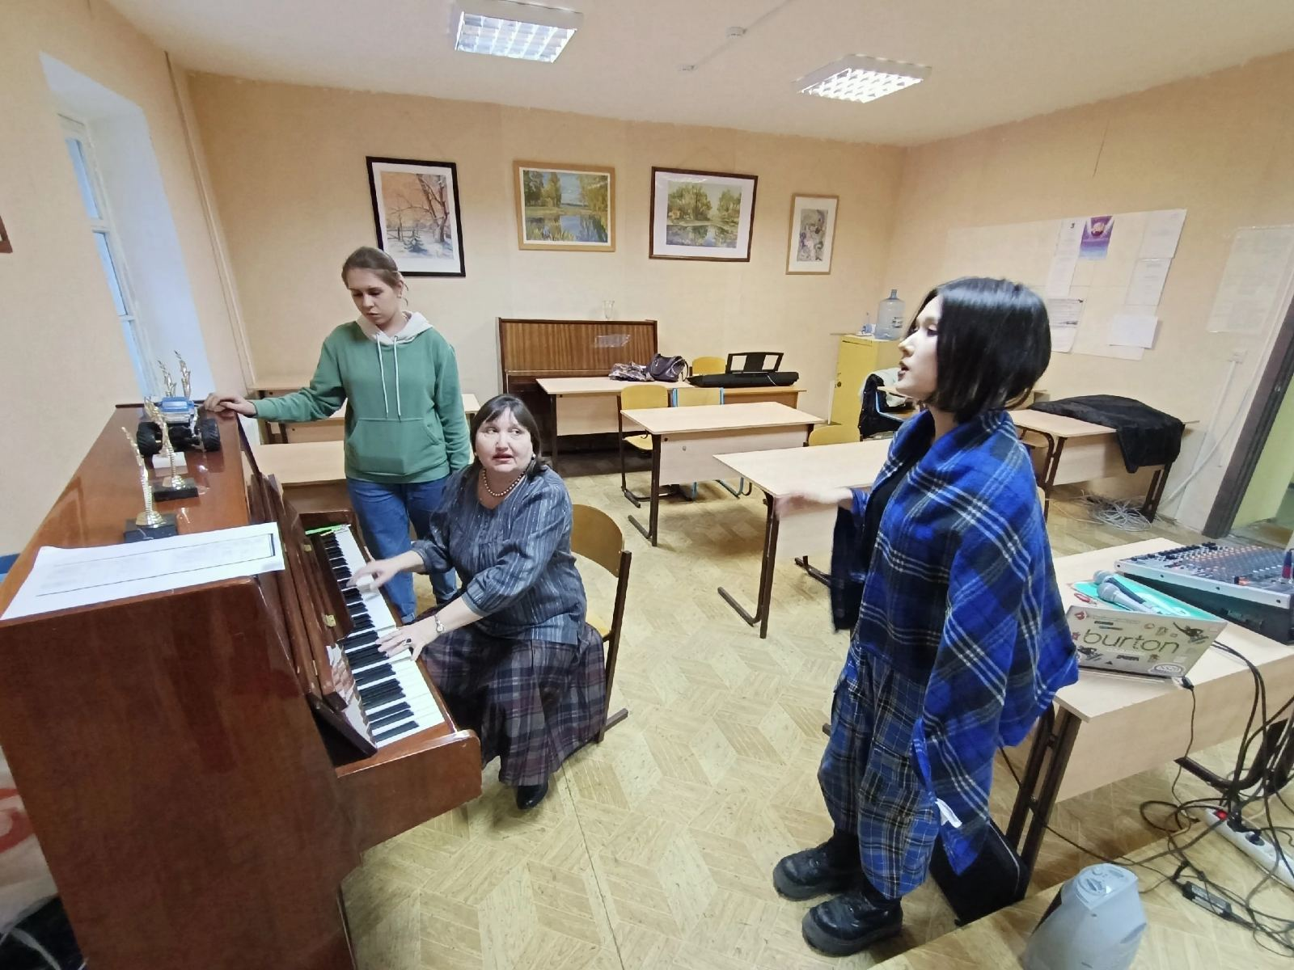
Государственное бюджетное профессиональное образовательное учреждение Самарской области «Самарское областное училище культуры и искусств». Проведение учебного занятия по профессиональному модулю ПМ.01 Музыкально-исполнительская деятельность МДК 01.03 Ансамблевое исполнительство (Ансамбль). Преподаватель наставник Савосина Наталия Геннадиевна и молодой специалист Дымина Юлия Александровна и студентка 2 курса специальности 53.02.02 Музыкальное искусство эстрады (по видам) Вид: Эстрадное пение.
“
”

Slide 7
Государственное Бюджетное профессиональное образовательное учреждение Самарской области «Самарское областное училище культуры и искусств». Школа молодого специалиста по оформлению документации в рамках учебных дисциплин общеобразовательного цикла преподаватель наставник Мочальникова Татьяна Владимировна и молодой преподаватель Журавлева Светлана Викторовна.

Slide 8
Государственное Бюджетное профессиональное образовательное учреждение Самарской области «Самарское областное училище культуры и искусств». Взаимодействие заместителя по воспитательной работы Ружьиной Татьяны Александровны и социального педагога Буториной Клены Анатольевны. Внедрение опыта работы по оформлению методической документации. Подбор материала по воспитательной работе студентов. Решение профессиональных задач по реализации социализации студентов в образовательном учреждении.

Slide 9
Государственное Бюджетное профессиональное образовательное учреждение Самарской области «Самарское областное училище культуры и искусств». Взаимодействие заместителя по воспитательной работы Ружьиной Татьяны Александровны и социального педагога Буториной Клены Анатольевны. Внедрение опыта работы по оформлению методической документации. Подбор материала по воспитательной работе студентов. Решение профессиональных задач по реализации социализации студентов в образовательном учреждении.

Slide 10
Сводка
Таким образом, деятельность педагога-наставника гораздо глубже и шире по сравнению с обычным преподавателем, учителем. Ему предстоит не только развивать общие представления и умения, но и проектировать индивидуальный путь по совершенствованию специалиста и достижению новых высот и вершин.

Slide 11
Спасибо за внимание!

